Slide 1
스마트 도어
3조
이태호, 최승현,
서근수, 조승현,
이현아, 백혜윤

Slide 2


00
3조 소개
VC 이현아
B2B 백혜윤
VC 조승현
이노텍 서근수
VC 최승현
CTO 이태호

Slide 3
목차
01 프로젝트 소개
02 비즈니스 케이스
03 개발환경
04 기능구현
05 시연

Slide 4
01
프로젝트 소개
프로젝트 주제
방문자 신원 확인 및 제어가 가능한 스마트 도어
프로젝트 목표
초인종을 누르면 자동 신원 확인이 가능함
각 신원에 맞는 후 처리가 이루어짐

Slide 5
01
추진일정
To Do
프로젝트 주제 선정
개발 환경 구축(raspberry pi, OpenCV)
Raspberry pi 3 | Switch control
 | Pi-camera control
 | PIEZO control
 | Speaker control
OpenCV | Face recoding
 | Face detection
 | Face recognition
전체 기능 연동
디버깅 및 테스트
최종 발표 및 시연
월 | 화 | 수 | 목 | 금

Slide 6
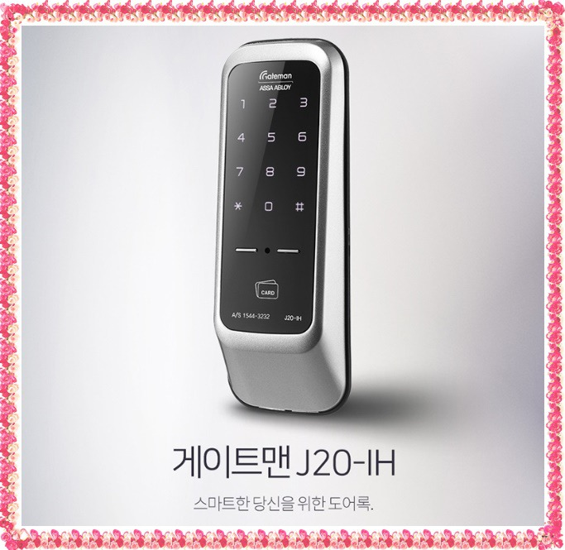
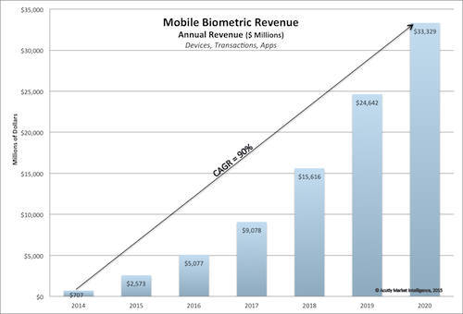
02
비즈니스 케이스
차세대 인증 수단으로 부상
열쇠 도어락의 번거로움
디지털 도어락 번호 보안 문제 발생 증가
생체인식 기술 수요 증가
생체 인식 기술에 대한 활발한 연구
생체 인식 기술 탑재 제품 수 증가
출처 : http://www.semi.org/ko/node/14891

Slide 7



02
비즈니스 케이스
차세대 인증 수단으로 부상
열쇠 도어락의 번거로움
디지털 도어락 번호 보안 문제 발생 증가
생체인식 기술 수요 증가
생체 인식 기술에 대한 활발한 연구
생체 인식 기술 탑재 제품 수 증가
출처 : http://www.semi.org/ko/node/14891

Slide 8
02
비즈니스 케이스
부재중 시, 집에 방문한 사람을 확인하거나 도어를 제어할 수 있음
선별적 출입 허용

Slide 9
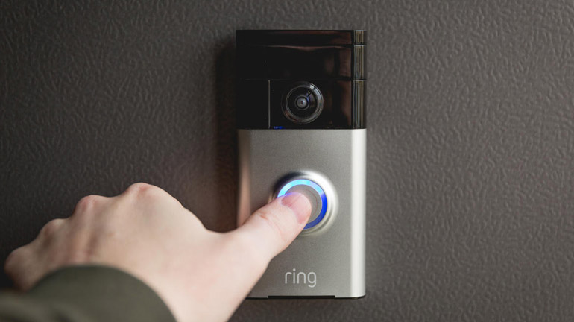
02
비즈니스 케이스
초인종 입력 시 후처리 자동화

Slide 10
03
개발환경
Machine Learning
Embedded
Linux
C / C++
C / C++ based programming
Pointer, File IO, etc
Raspberry Pi
C / C++ based programming
Pointer, File IO, etc

Slide 11
03
개발환경
Pi Camera
Speaker
Raspberry
Pi
Piezo
Switch
Motor

Slide 12
04
기능구현 - 순서도
Door Alarm Set Off
Enable Camera
Stranger or No One
No
Yes
Ask for Door Lock Password
Record Video for 10 Seconds
No
Right P/W?
Yes
Open the Door

Slide 13
04
기능구현 – 작동원리
App
③
*Callback 함수
Camera
Main
②
①
Switch Input
Piezo
Jog Switch
Embedded
(Raspberry Pi)

Slide 14
04
기능구현 – 작동원리
App
③
*Callback 함수
Camera
Main
②
①
Switch Input
Piezo
Jog Switch
Embedded
(Raspberry Pi)

Slide 15
04
기능구현 – main

Slide 16
04
기능구현 – 작동원리
③
*Callback 함수
Smart Door
②
App
①
Switch Input
Driver
Speaker
Camera
Piezo
Jog Switch

Slide 17
04
기능구현 – Camera
OpenCV workflow
영상 캡처
얼굴 검출
얼굴 인식

Slide 18
04
기능구현 – Camera
영상 캡처
얼굴 검출
얼굴 인식
얼굴 검출 (detection)
Viola-Jones’ cascade face detection algorithm
얼굴 영역을 crop 하여 저장함
얼굴 인식 (recognition)
Fisher face recognition algorithm
10명의 사람 얼굴을 각 20장 저장하여 training 시킴
input 영상에서 얼굴을 20번 인식하여 가장 많이 인식된 사람을 찾음

Slide 19
05
시연

